Slide 1
Como RouterOS mudou o dia a dia e rede de um ISP/WISP no Brasil

Slide 2
Apresentação e Considerações
Magdiel da Costa Santos
Bel. Ciências da Computação e Pós Graduado em Redes.
Provimento de Acesso desde 1995
RouterOS desde 2002
Trainer Mikrotik 2008
Presidente da Rede Global Info
Forum Brasil Conectado - PNBL

Slide 3
A Criação!
...”No principio Deus criou os Céus e a Terra...”
...”Porém em Janeiro de 2000 o Thiago Lacerda anunciou o surgimento do IG...domingo....intervalo do “Faustão”.
E no Sétimo foi criado o ROUTEROS !!!!

Slide 4
Voltando à Dezembro 1999
Aproximadamente 2.000 ISP’s por todo o Brasil
95% da receita baseada em acesso, Dial Up.
Apenas 3 IPS’s com conteúdo.
40% modens analógicos
PR4000 opção mais barata no Brasil
Alpha teste do PR4000 (US$ 10.K p/ 60 modens)

Slide 5
Situação única e Caótica
Nenhum outro mercado passou por isso
Desespero generalizado
Reunião ABRANET
Milhares de cancelamentos por dia
Operação ilegal
Dezenas de IPS’s fechados em 3 meses
Começo da cultura “Banda Larga”
Tecnologia estagnada até hoje

Slide 6
Novas frentes de negócios
Já havíamos iniciado estudos para links wireless
Cenário ruim, fazíamos apenas um PtP sem nenhum controle(1.2M – 250K)
Diante das dificuldades começa busca por novas tecnologias
Reunião em MIAMI com Eng. LUCENT
Final de 2001, primeiros contatos com um SO totalmente desconhecido, Mikrotik

Slide 7
Cesta Básica
Controles
Oferta de Banda
Gerenciamento
Confiabilidade
Escalabilidade
Independência em última milha

Slide 8
Divisor de Águas
2002 RouterOS com Teletronics
Firewall
Webproxy em CF
Controle de usuários
PPOE
2003 primeiras Routerboards
Repetidoras, sonho alcançado!!
Hardware e Software, junção perfeita

Slide 9
Inicio de novos tempos
Provedor começa mudar completamente sua rede
Saem de cena equipamentos sem recursos vitais tais como capacidade de roteamento
Quem não usou um AP 1000 que atire a primeira pedra!!
Novos processadores, MINI pci’s

Slide 10
Mudanças Radicais
O RouterOS começa mudar realmente as redes e claro à vida dos ISP/WISP
Novas funções começam a fazer parte de nosso vocabulário
Mitos são derrubados,
Firewall
VPN
QoS

Slide 11
Exemplo Prático
Balanceamento entre Links de Saída
Sonho de consumo
Equipamentos de alto custo
Temos isso em operação em todo o Brasil
Facilidade e rapidez
Vamos ver....

Slide 12
MÚLTIPLOS GATEWAYS
LINK1 – 10.1.1.10/24
LINK2 – 10.2.2.10/24
RouterOS
LAN: 192.168.1.1

Slide 13
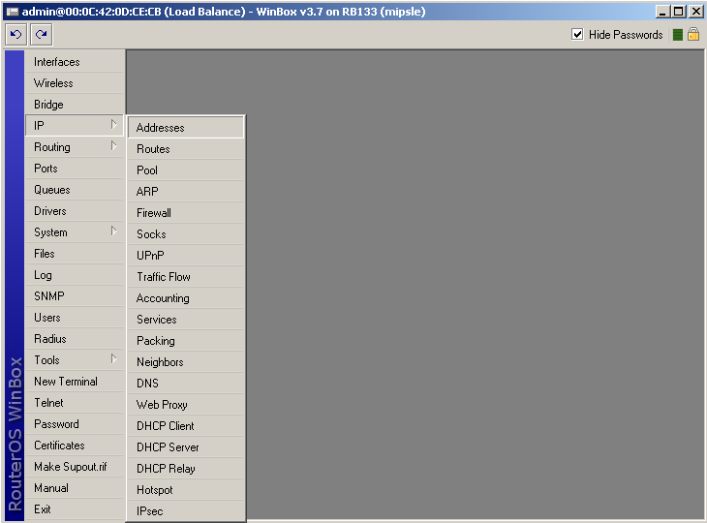
MÚLTIPLOS GATEWAYS

Slide 14
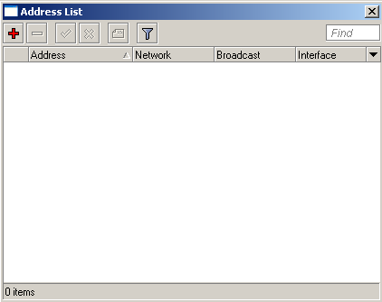
MÚLTIPLOS GATEWAYS

Slide 15
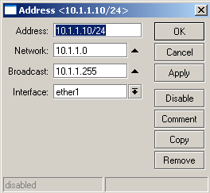
MÚLTIPLOS GATEWAYS

Slide 16
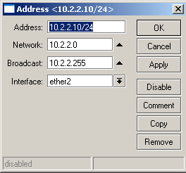
MÚLTIPLOS GATEWAYS

Slide 17
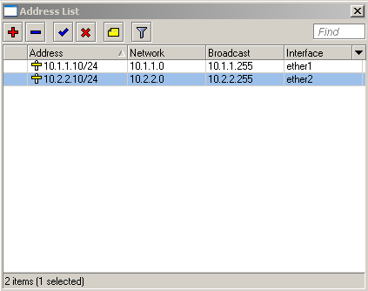
MÚLTIPLOS GATEWAYS

Slide 18
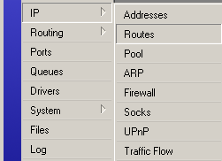
FAILOVER

Slide 19
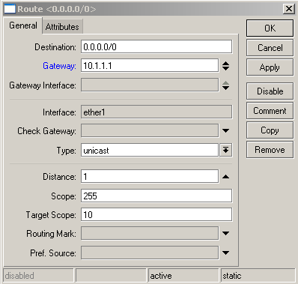
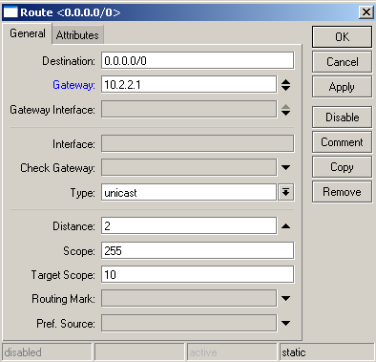
FAILOVER

Slide 20
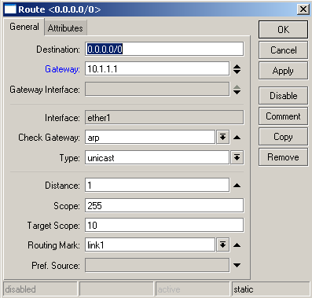
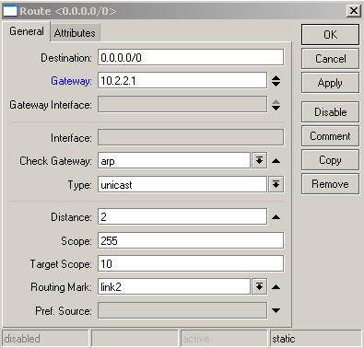
FAILOVER

Slide 21
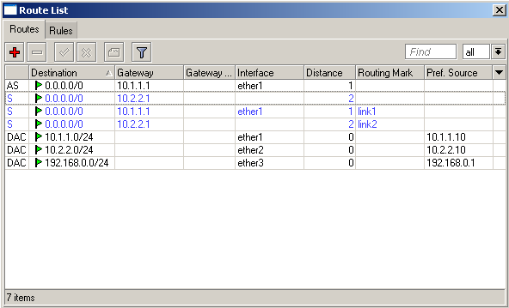
FAILOVER

Slide 22
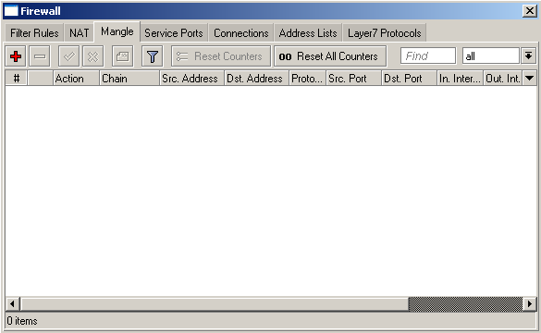
DIRECIONAMENTO DE APLICAÇÕES

Slide 23
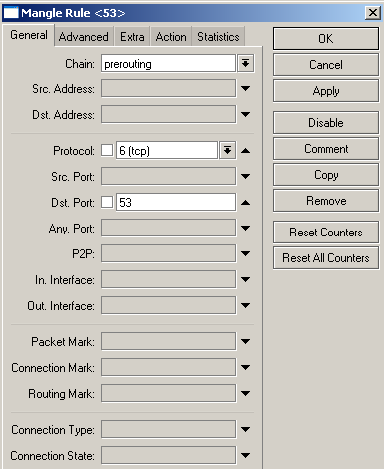
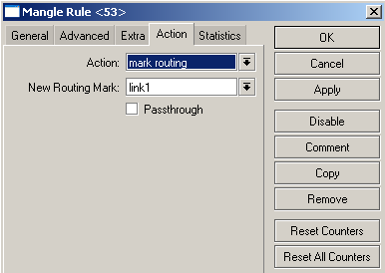
DIRECIONAMENTO DE APLICAÇÕES
DNS saindo pelo LINK1

Slide 24
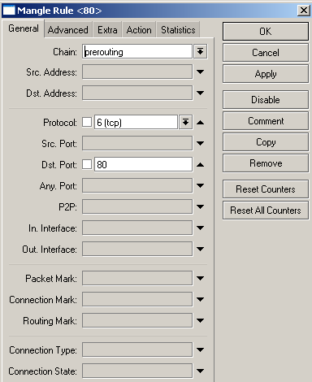
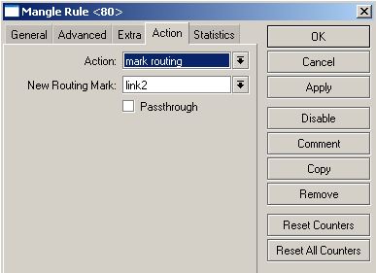
DIRECIONAMENTO DE APLICAÇÕES
WWW saindo pelo LINK2

Slide 25
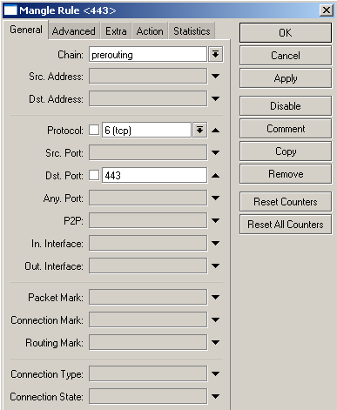
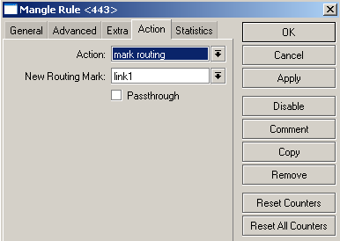
DIRECIONAMENTO DE APLICAÇÕES
HTTPS saindo pelo LINK1

Slide 26
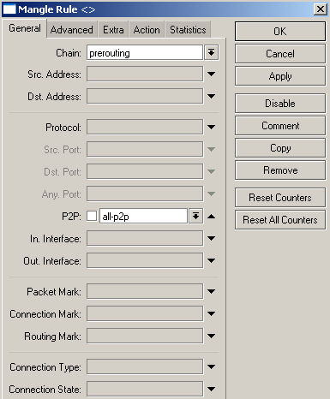
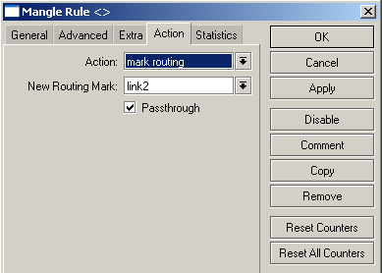
DIRECIONAMENTO DE APLICAÇÕES
P2P saindo pelo LINK2

Slide 27
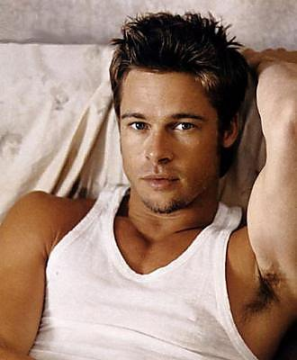
Novas Oportunidades
PNBL
ISP/WISP, começam a mudar de imagem =

Slide 28
Conclusão!
RouterOS realmente mudou completamente a rede e a vida de um ISP/WISP
Temos qualidade, controles, capacidade de crescimento
Futures em nível avançado, BGP, MPLS
ASN+IPV6 CGI.br
Independencia

Slide 29
Perguntas ???

Slide 30
Obrigado!! mag@fs.com.br www.twitter.com/mikrotikbrasil

